Slide 1
Курсовой проект
ГАПОУ «Казанский авиационно-технический колледж им. П.В. Дементьева»
По дисциплине МДК.01.01 Разработка программных модулей
Тема: Разработка программного модуля: «Отдел гарантий IT компании»
Выполнил студент группы 21И1
Случаев М. К.
Руководитель:
Трифонова Э.М.
г. Казань, 2024 год

Slide 2

Цель
Целью работы является создание информационной системы, позволяющей эффективно управлять стадиями заявок в системе Битрикс-24

Slide 3

Задачи
Анализ предметной области
Создание базы данных
Разработка настольного приложения
Тестирование
Разработка инструкций

Slide 4
Диаграмма прецедентов

Slide 5
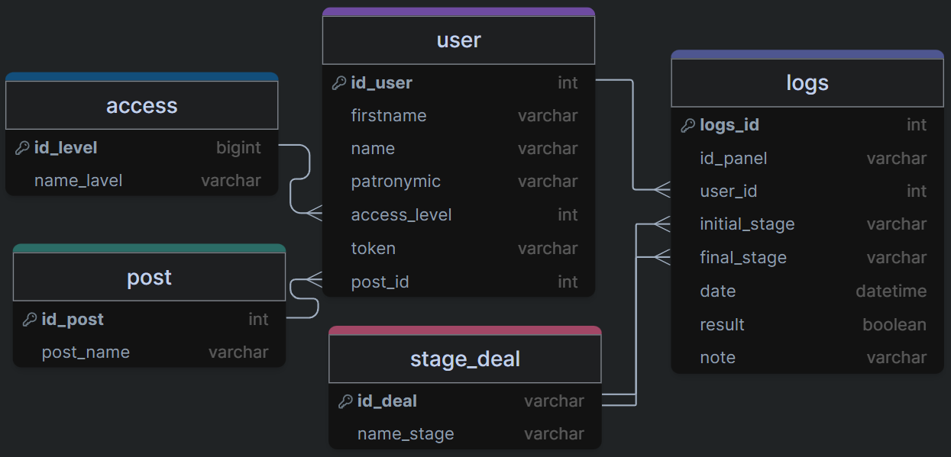

Схема данных

Slide 6

Заключение
Преимущества:
- Простота добавления новых элементов
Интуитивно понятный интерфейс
- Безопасность данных
- Возможность автоматизированной работы без связи с БД

Slide 7


Спасибо за внимание!

